Slide 1
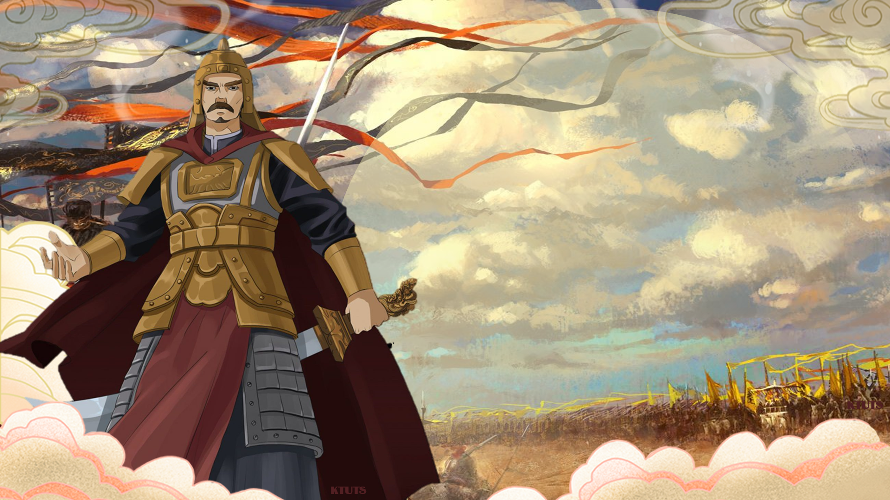
QUANG TRUNG
đại phá quân Thanh
(Năm 1789)
QUANG TRUNG
đại phá quân Thanh
(Năm 1789)
KTUTS

Slide 2
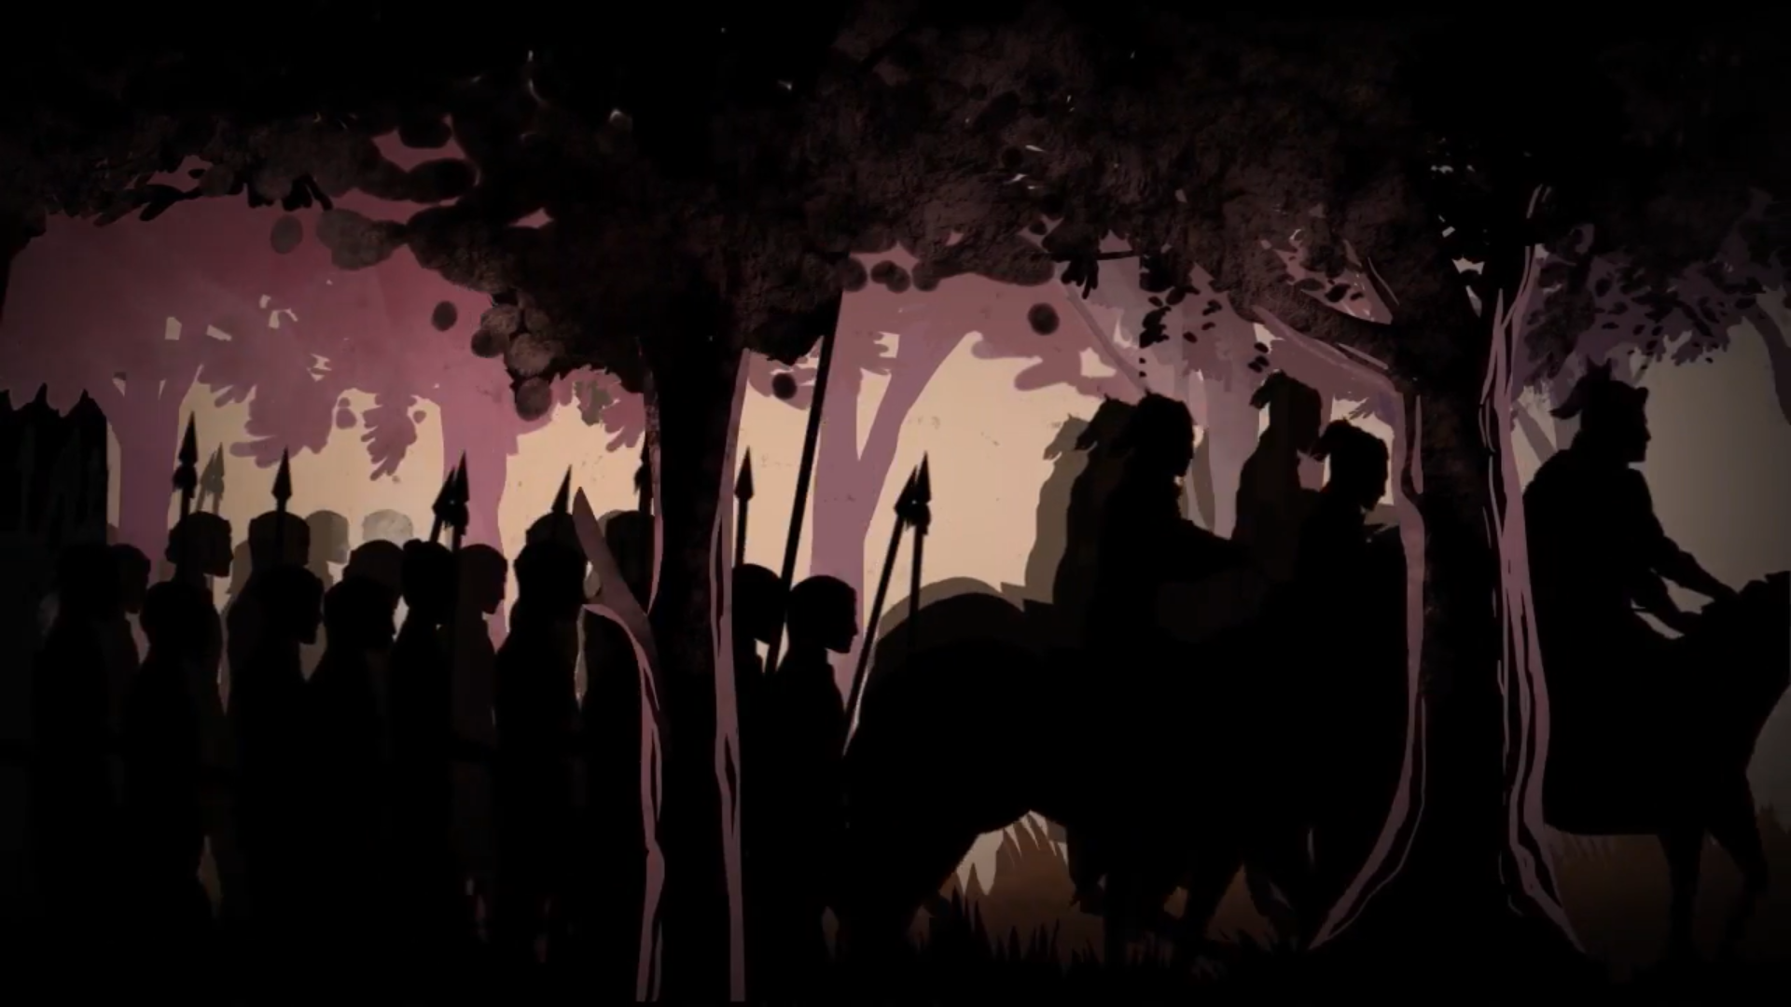
Nguyên nhân
việc Nguyễn Huệ (Quang Trung) tiến quân ra Bắc đánh quân Thanh

Slide 3


Nguyên nhân
1. Cuối năm 1788, quân Thanh mượn cớ gì để sang xâm lược nước ta?
2. Trước tình hình đó, Nguyễn Huệ đã làm gì?

Slide 4
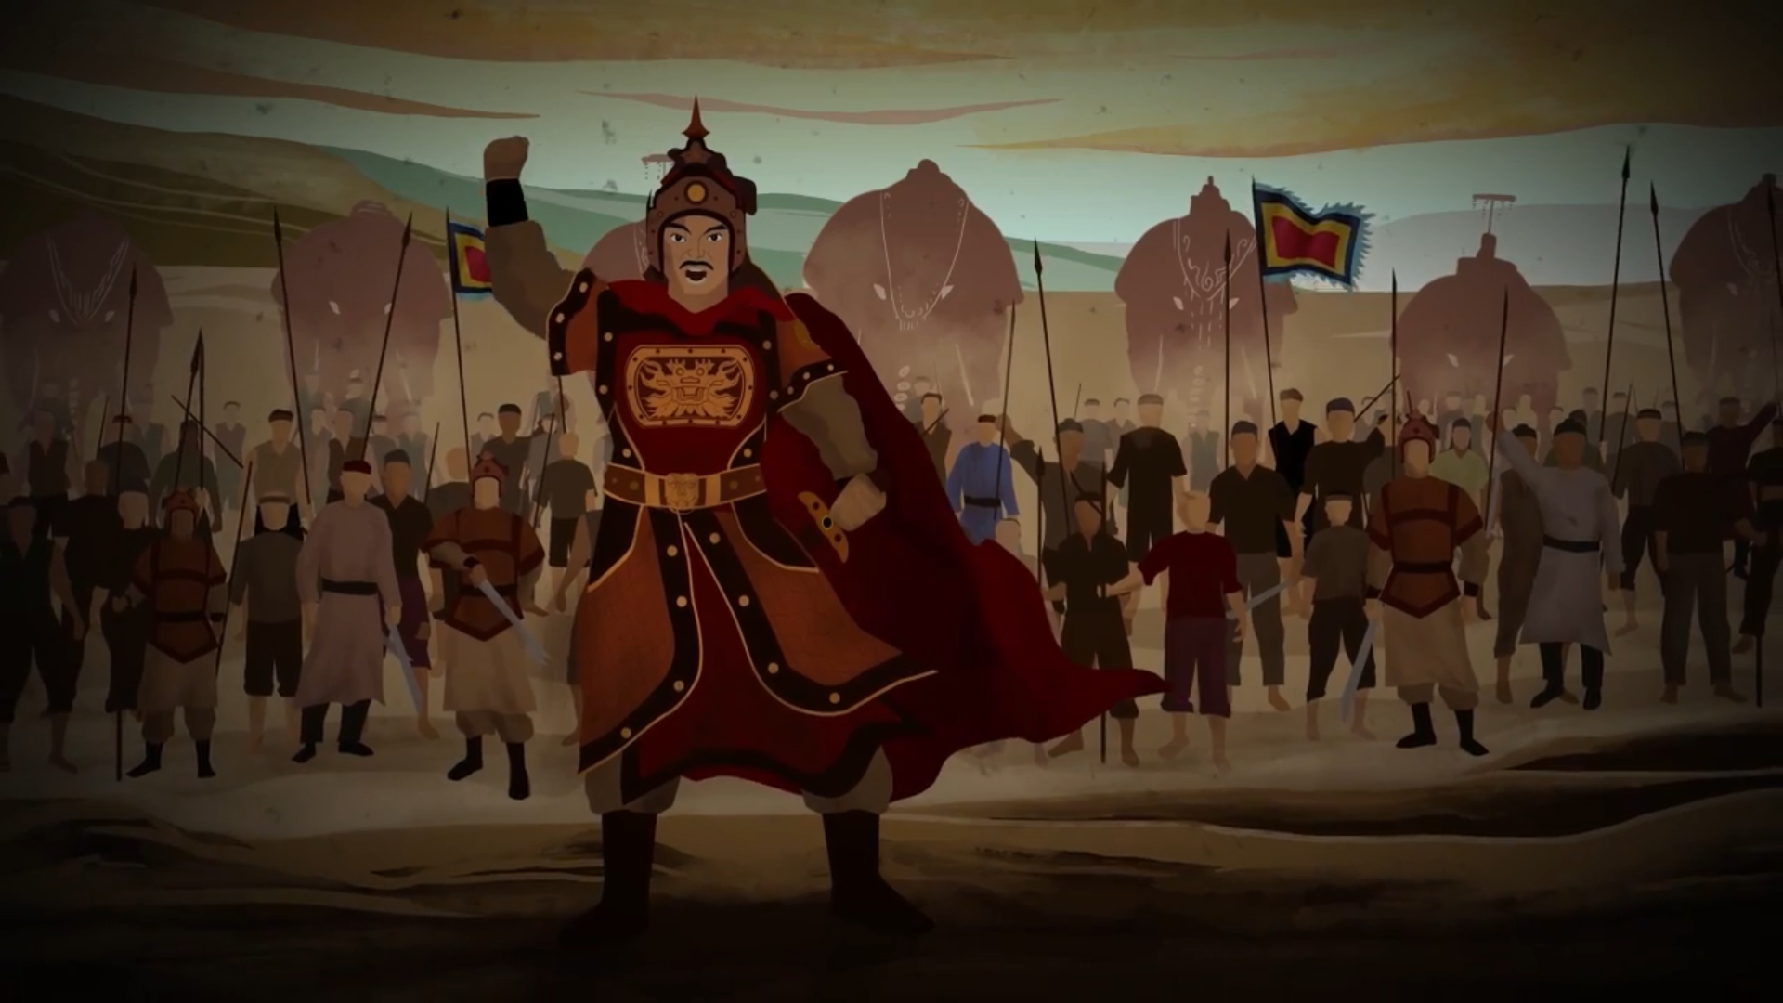
Nguyên nhân
1. Cuối năm 1788, quân Thanh mượn cớ gì để sang xâm lược nước ta?
Cuối năm 1788, mượn cớ giúp nhà Lê, quân Thanh sang chiếm nước ta.
2. Trước tình hình đó, Nguyễn Huệ đã làm gì?
Trước tình hình đó, Nguyễn Huệ liền lên ngôi Hoàng đế, lấy hiệu là Quang Trung, kéo quân ra Bắc đánh quân Thanh.

Slide 5

Việc Nguyễn Huệ lên ngôi Hoàng đế trước khi kéo quân ra Bắc có ý nghĩa gì?

Slide 6
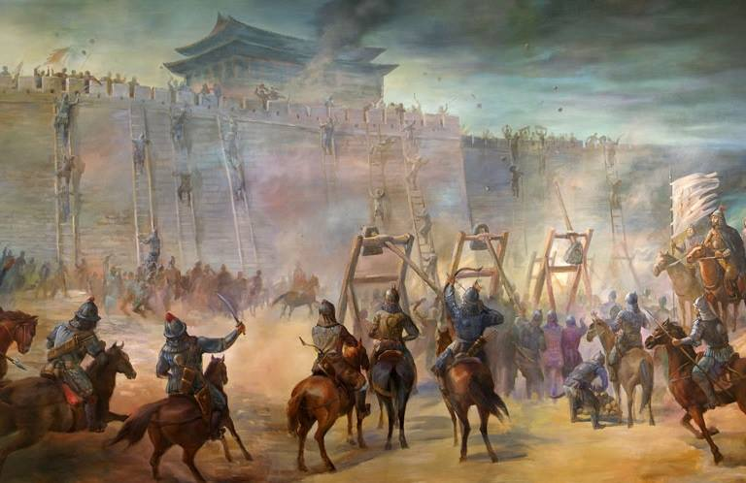
Diễn biến
trận Quang Trung đại phá quân Thanh

Slide 7

Diễn biến trận Quang Trung đại phá quân Thanh
Chú ý các mốc thời gian:
20
Mậu Thân
Tháng Chạp
3
Kỉ Dậu
Tháng Giêng
5
Kỉ Dậu
Tháng Giêng

Slide 8
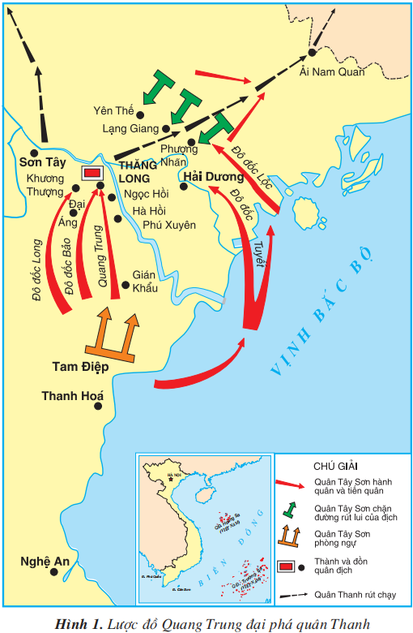

20
Mậu Thân
Tháng Chạp
Vua Quang Trung cho quân ăn Tết trước.
Hãy chỉ trên lược đồ các đường tiến công của 5 đạo quân!

Slide 9
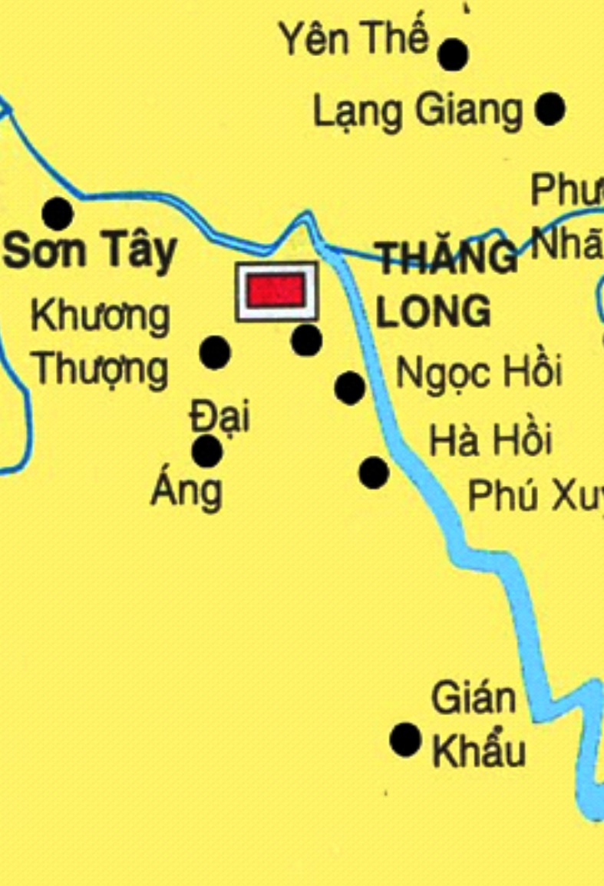

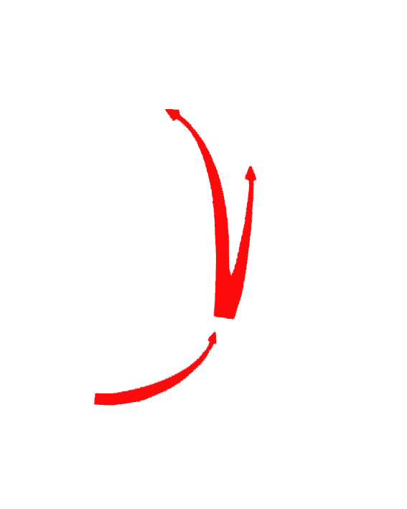
Diễn biến trận Quang Trung đại phá quân Thanh
TRẬN HÀ HỒI
3
Kỉ Dậu
Trận Hà Hồi diễn ra khi nào?
Tháng Giêng
Kết quả ra sao?
Quân Thanh hoảng sợ xin hàng.

Slide 10

Diễn biến trận Quang Trung đại phá quân Thanh
5
Kỉ Dậu
TRẬN NGỌC HỒI
Tháng Giêng
Trận Ngọc Hồi diễn ra khi nào?
Quang Trung dùng mưu kế gì để đánh giặc?
Kết quả ra sao?

Slide 11
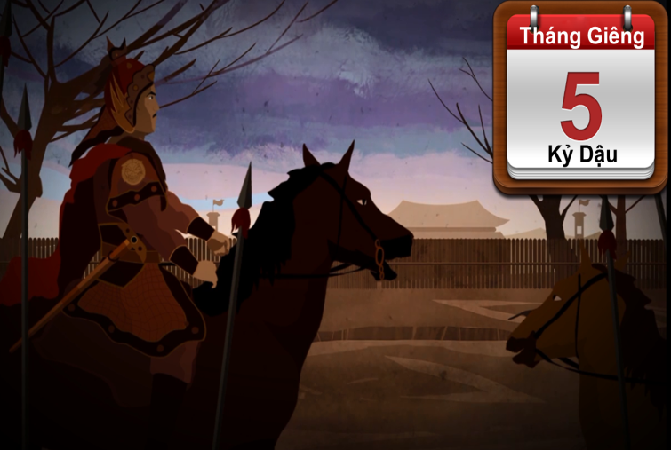
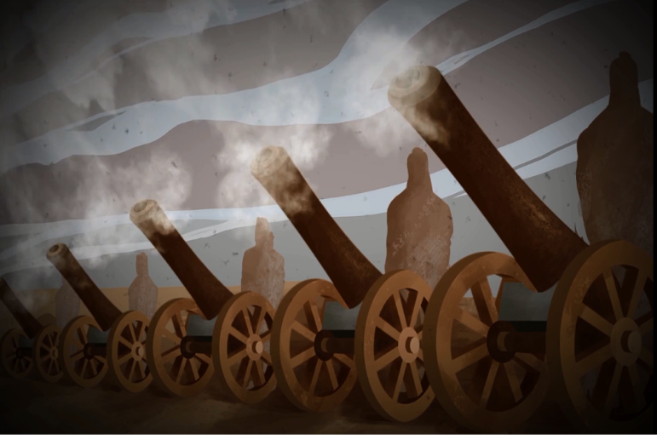
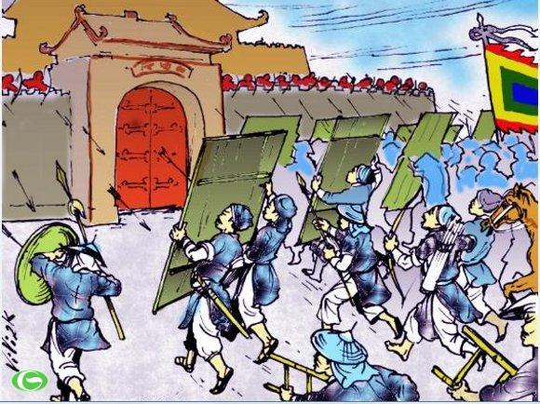
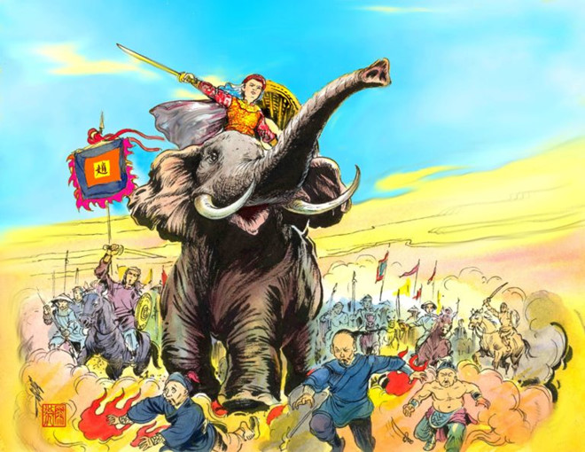
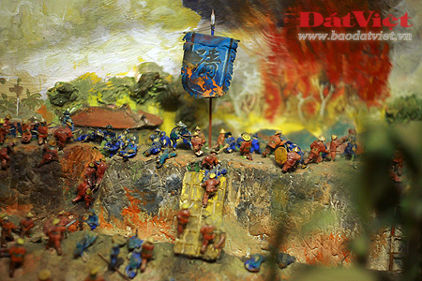
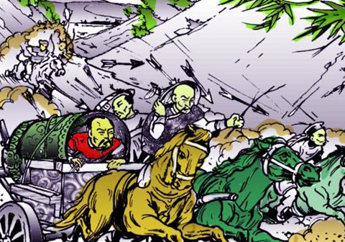
TRẬN NGỌC HỒI
1
2
3
4
5
6
Notes:
Trình bày lại diễn biến theo tranh

Slide 12

Diễn biến trận Quang Trung đại phá quân Thanh
5
Kỉ Dậu
TRẬN ĐỐNG ĐA
Tháng Giêng
Trận Đống Đa diễn ra khi nào?
Diễn biến trận đánh thế nào?
Kết quả ra sao?

Slide 13
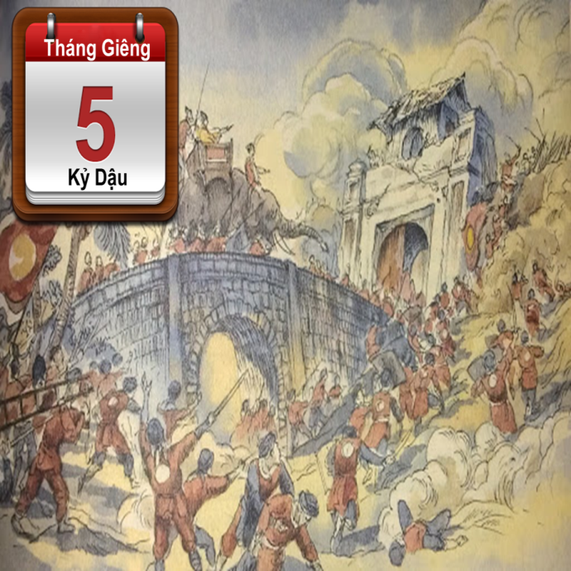
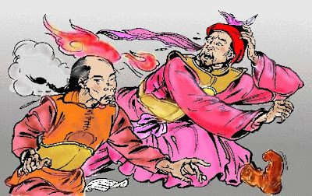
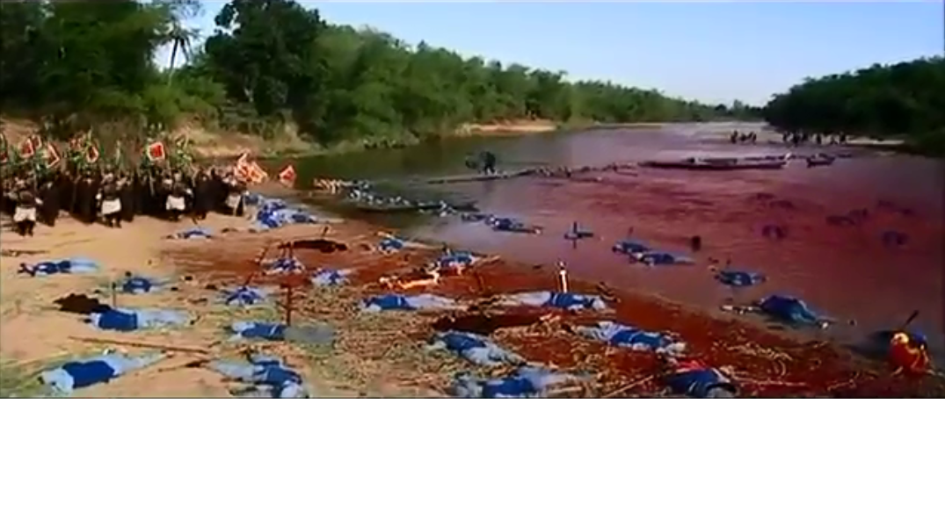
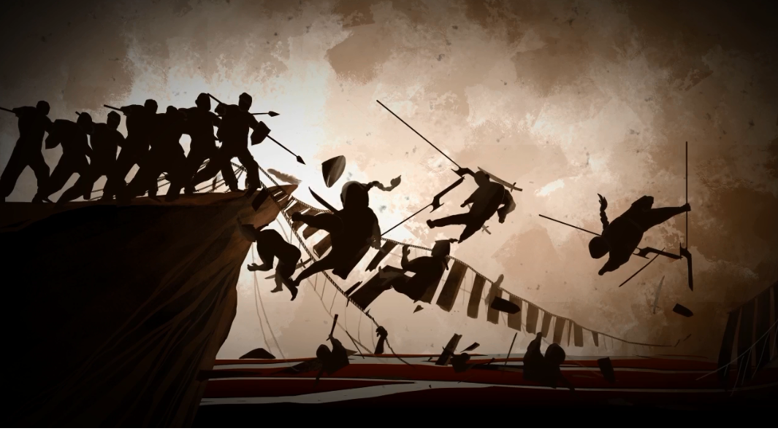
TRẬN ĐỐNG ĐA
Sầm Nghi Đống
Tôn Sĩ Nghị
1
2
3
4
Notes:
Trình bày lại diễn biến theo tranh

Slide 14
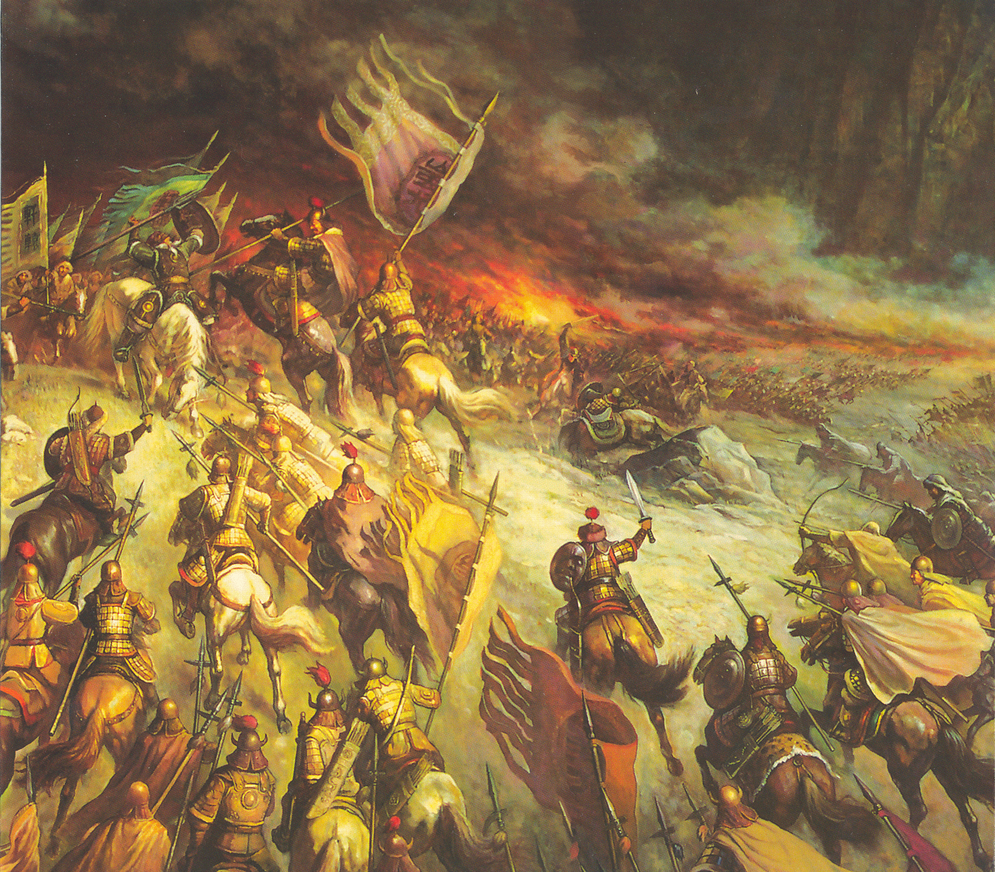
Kết quả
trận Quang Trung đại phá quân Thanh

Slide 15

Kết quả trận Quang Trung đại phá quân Thanh ra sao?
Quân ta thắng lớn
Quân Thanh hoảng loạn, bỏ chạy

Slide 16

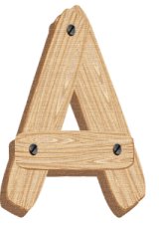
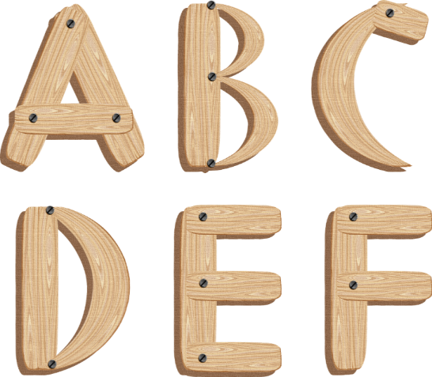


Theo em, nhờ đâu chúng ta có thể đánh thắng 29 vạn quân Thanh một cách thần tốc như vậy?
Tài thao lược của vua Quang Trung
Sự quyết tâm đánh giặc của quân dân ta
Quân Thanh sợ hãi, không dám đánh
Tài thao lược của vua Quang Trung kết hợp với sự quyết tâm chống giặc của quân dân ta.

Slide 17
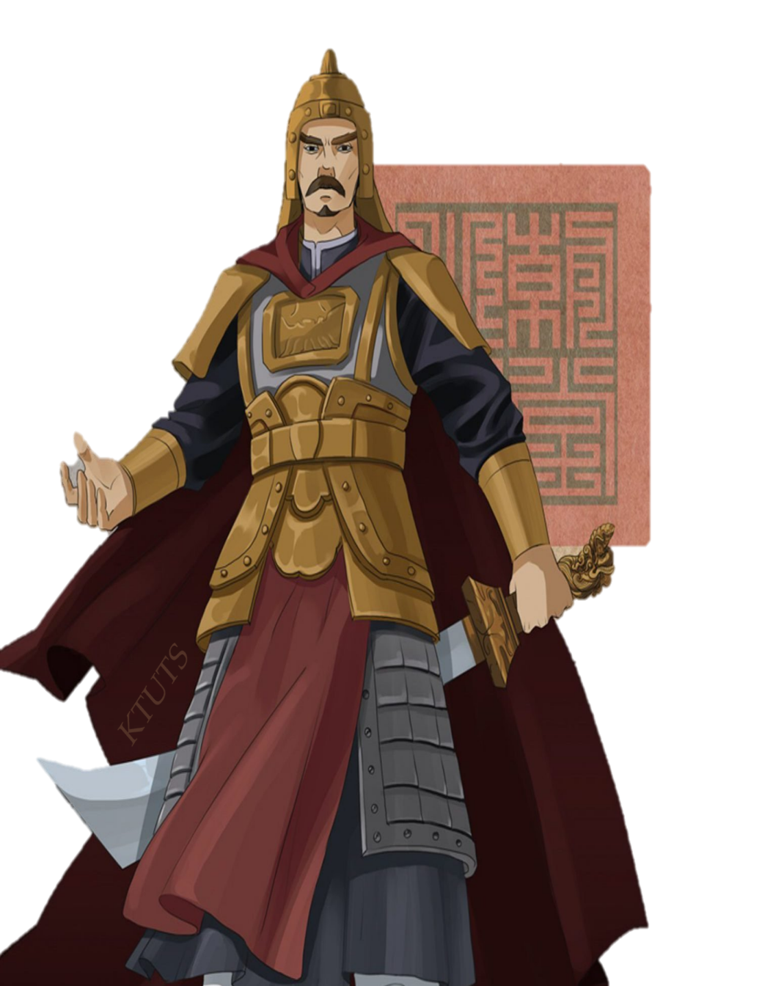
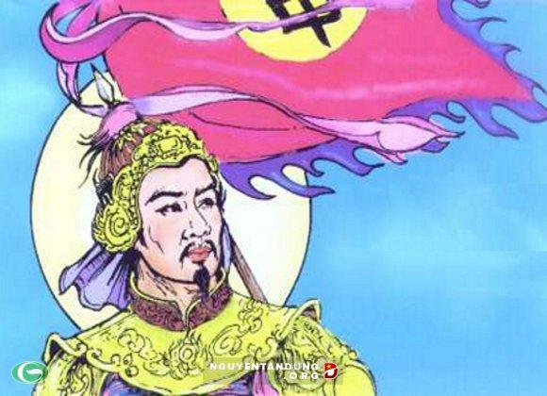
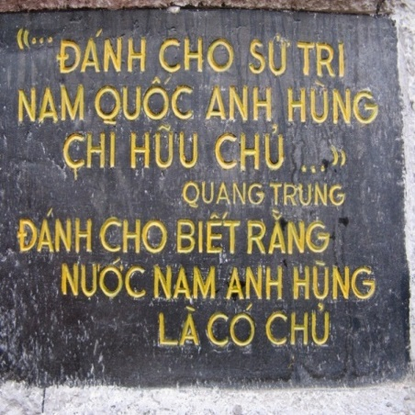

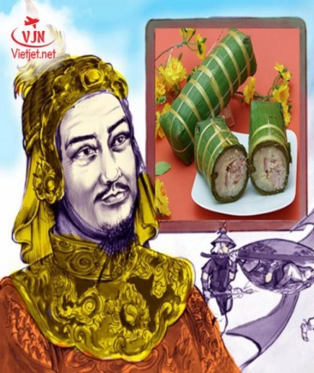
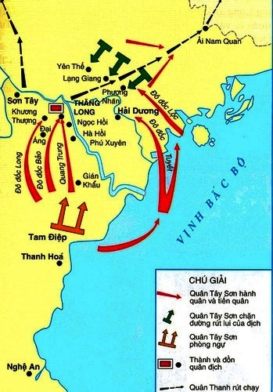
KTUTS
Tài trí của Nguyễn Huệ thể hiện qua những việc làm nào?

Slide 18

Ghi nhớ
Ghi nhớ
Quân Thanh xâm lược nước ta, chúng chiếm Thăng Long
Nguyễn Huệ lên ngôi Hoàng đế, kéo quân ra Bắc đánh đuổi quân Thanh.
Ở Hà Hồi, Ngọc Hồi, Đống Đa, ta thắng lớn. Quân Thanh ở Thăng Long hoảng loạn, bỏ chạy về nước.

Slide 19
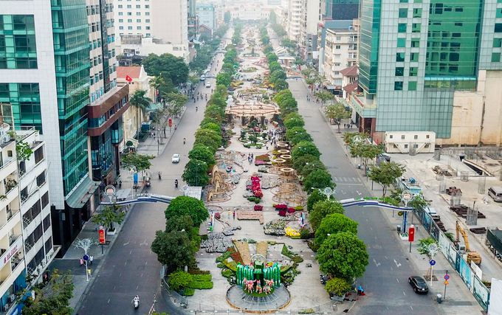
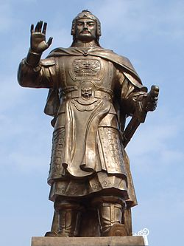
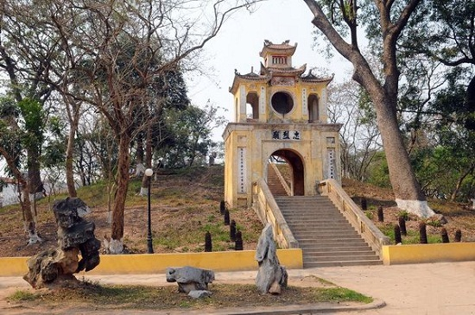
Tưởng nhớ công ơn
Notes:
Giáo dục lịch sử địa phương: Tùy vào khu vực để hình cho phù hợp.

Slide 20
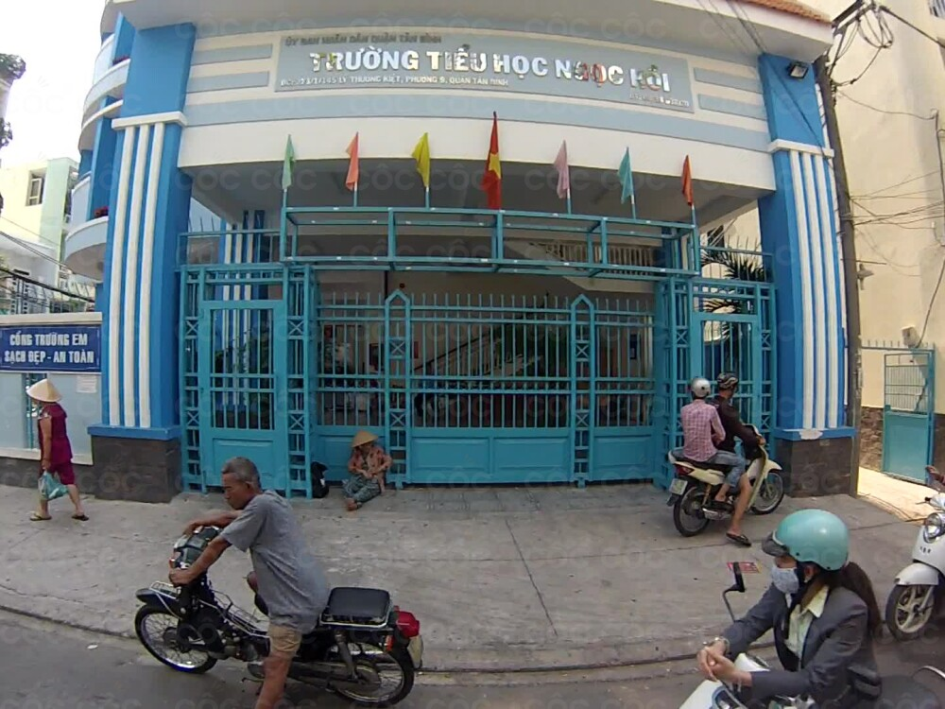
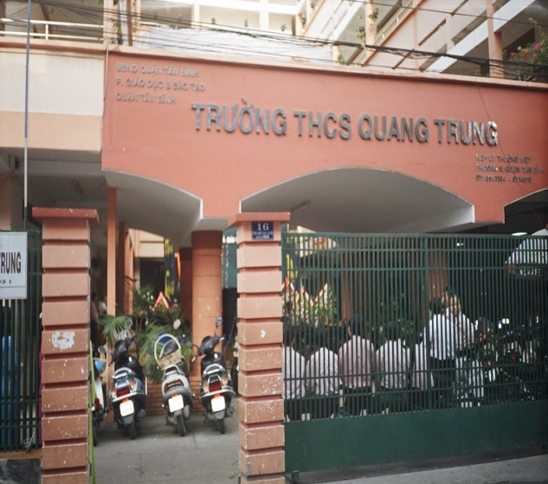
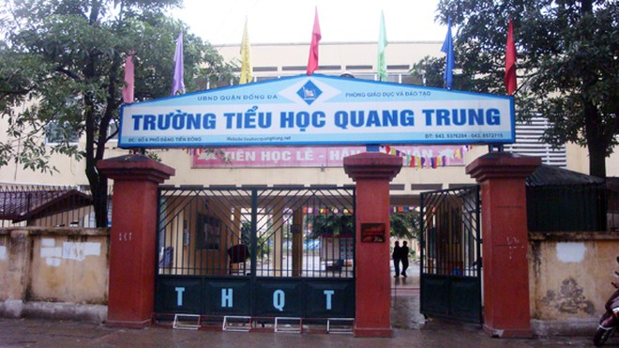
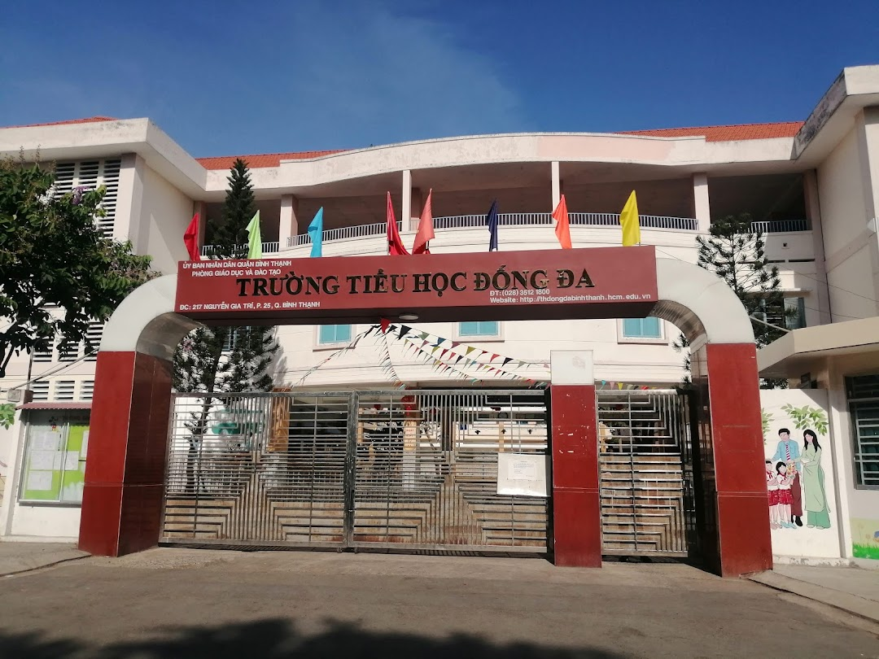
Tưởng nhớ công ơn
Notes:
Giáo dục lịch sử địa phương: Tùy vào khu vực để hình cho phù hợp.

